Slide 1
Introduction à GIT / GitFlow

Slide 2
Plan
  Historique
  Différence SVN/Git
  Système centralisé VS distribué
  Git
  GitFlow
  Les outils graphiques
  Ressources

Slide 3
Genèse
Linus Torvald crée son propre outil :
  Outil écrit en 5 jours
  Optimisé pour le noyau linux
  Exécution rapide des tâches (codé en C)
  Zero perte d'information ( DAG : directed Acyclic Graph ou graphe orienté acyclique)

Slide 4
Différence Svn/Git
Svn :
  checkout récupère la dernière révision
  Checkout/commit/diff online
  branching non historisé
  plusieurs .svn par sous répertoire
  pas de gestion évoluée de droits
  révisions identifiées par incrément
  Annulation de commit impossible
  Workflow centralisé
  Conflits
Git:
  checkout récupère tout le repo
  Pull/push online seulement
  branching une base de Git
  un seul .git par défaut
  gestion de droits (base du fonctionnement de Github)
  révision identifiée par hashcode des fichiers
  X workflows possibles
  Aucun Conflits basé sur le changement de nom d'un fichier (ou sa suppression).
  Tout est mémorisé, même les branches mergées.

Slide 5
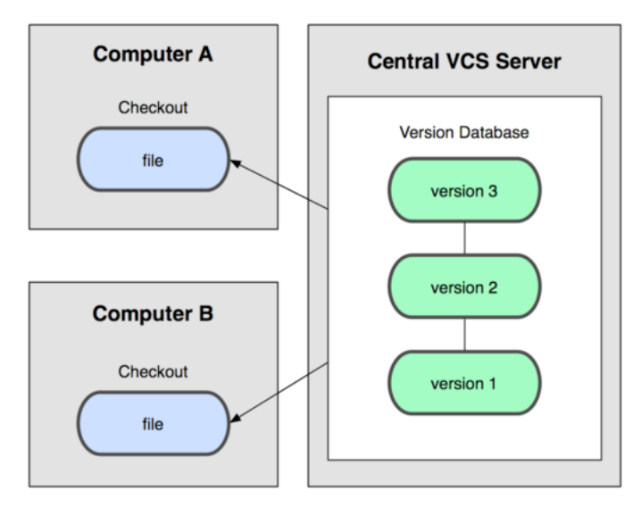
  Système centralisé

Slide 6
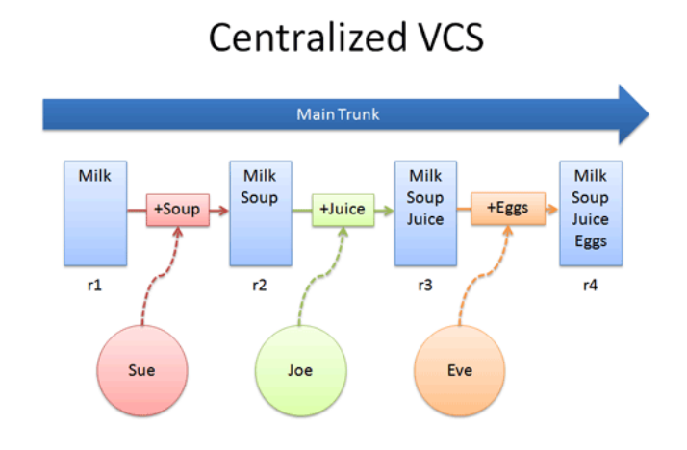
  Système centralisé

Slide 7
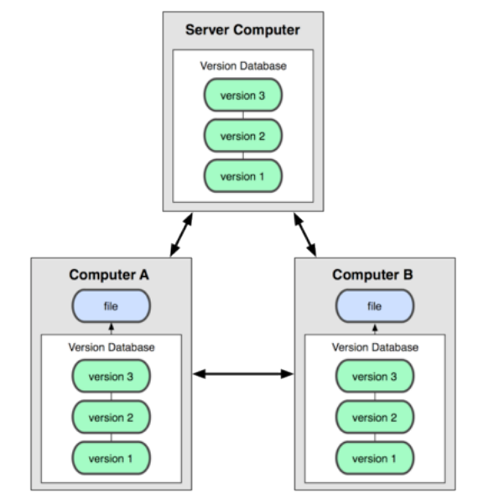
  Systeme Distribué

Slide 8
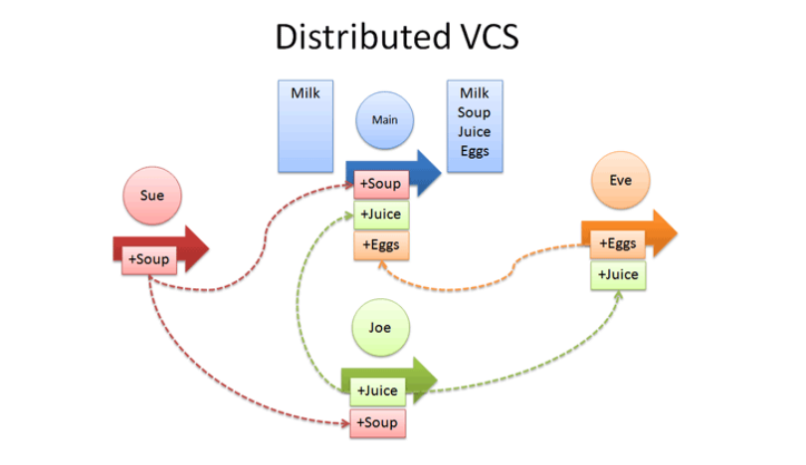
Système distribué

Slide 9
Branching : La principale puissance de Git
Plusieures branches locales :création, fusion (merge) ou suppression en quelques secondes.
On peut :
  Créer une branche test, committer, revenir à master pour appliquer un patch, retourner là brache test et fusionnez le avec votre branche master.
  Créer une nouvelle branche pour toutes les fonctionnalités, puis effacer chaque branche une fois que la fonctionnalité est merger dans la branche master.

Slide 10
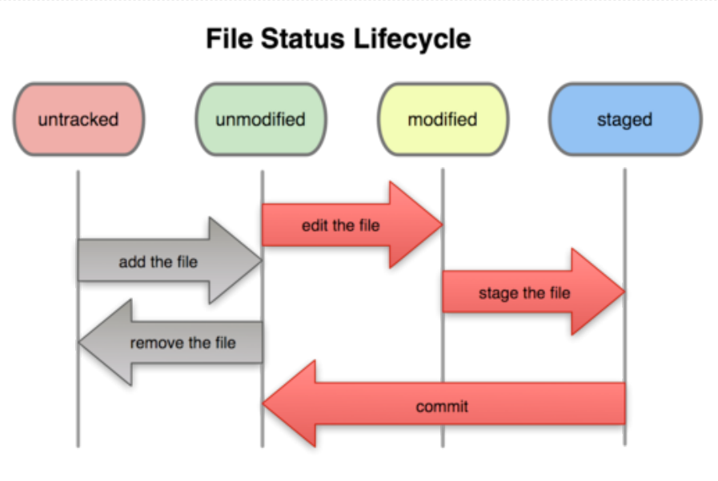
Statuts d'un fichier

Slide 11
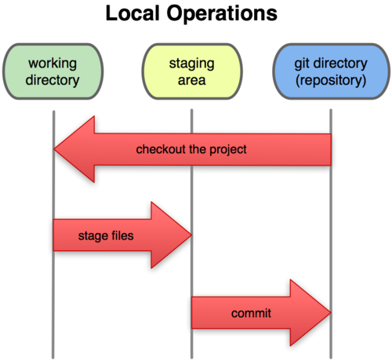
Staging area

Slide 12
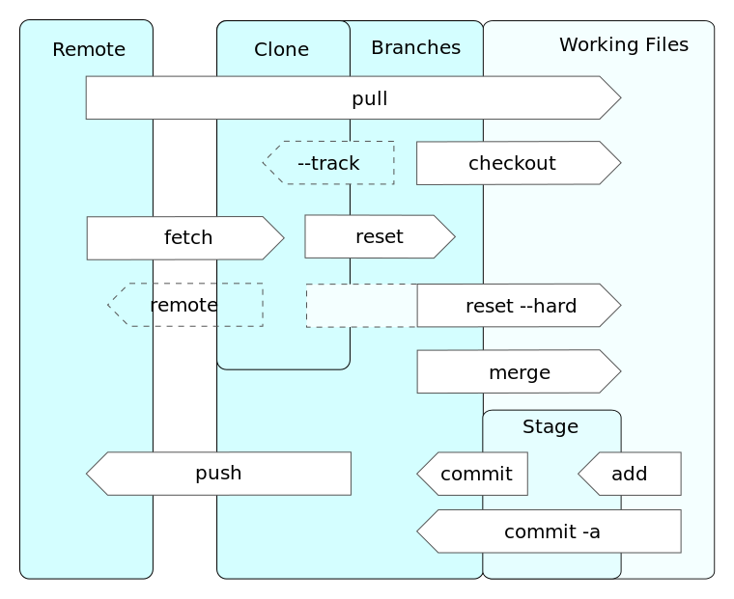
Commandes

Slide 13
Outils graphiques
Les différents IDE possèdent leurs plugins Git :
  Egit (Eclipse)
  NBGit (NetBeans)
Des utilitaires existent pour Git :
  TortoiseGit
  Git Tower (Mac)
  Git gui, gitk (linux)

Slide 14
GitFlow

Slide 15


Slide 16
Merci

Slide 17
Ressources
http://fr.whygitisbetterthanx.com (Plaidoyer Pro git)
http://progit.org/book/ (livre en ligne)
http://blog.loof.fr/2010/08/from-svn-to-git.html
http://www.git-attitude.fr
http://gitfr.net/blog/ (@gitfr)
Videos de présentation
http://www.parleys.com/#st=5&id=2366
http://www.parleys.com/#st=5&id=2368

